Slide 1


Slide 2
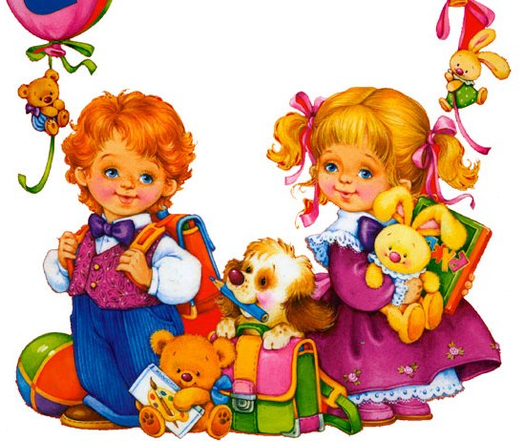
Давай знайомитись
Я привітно усміхнуся
Добрий день , - скажу тобі
Повідомлю як зовуся
Ти скажи ім'я мені

Slide 3

Ось і пролетіло наше веселе, тепле літо. Зустрічаємо ми з вами осінь, яка вітає нас святами
Сьогодні у всіх дітей особливе свято – День Знань! 1 вересня школярі йдуть до школи здобувати знання.
Малята в дитячому садку теж люблять гратися та навчатися, і ми 1 вересня відзначимо свій День Знань.
До нас на свято прийшов гість

Slide 4
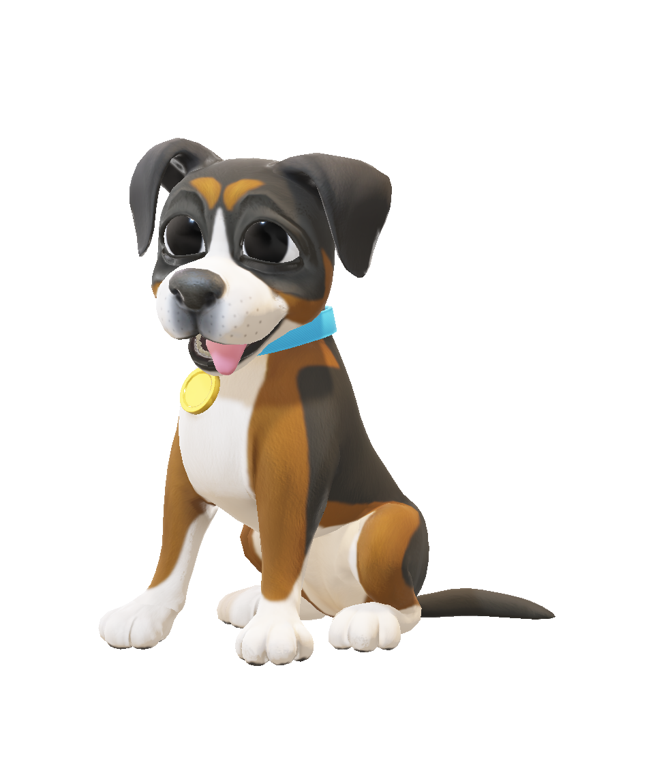
До нас на свято прийшов гість. Він просить вашої допомоги. Відгадай казку, з якої пропав герой.
У нас у казках розбіглися герої, їх треба повернути у свої казки.

Slide 5
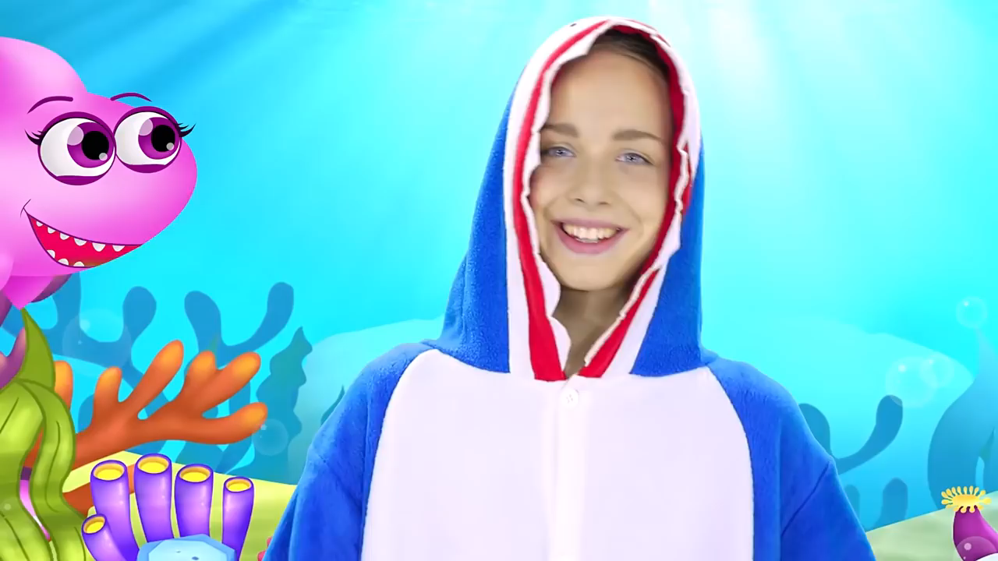

Slide 6
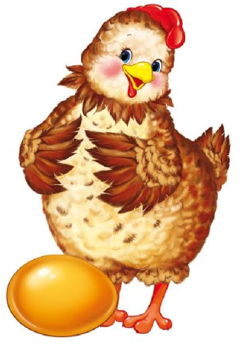

Маленьке, сіреньке,
Біди наробило,
Щось біле кругленьке
Хвостиком розбило.
Сумує бабуся і плаче,
Дідусь витирає сльозу,
А курочка кудкудаче:
«Я вам золоте принесу!»

Slide 7
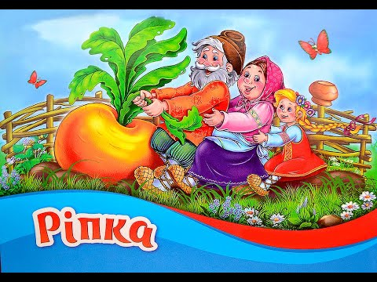
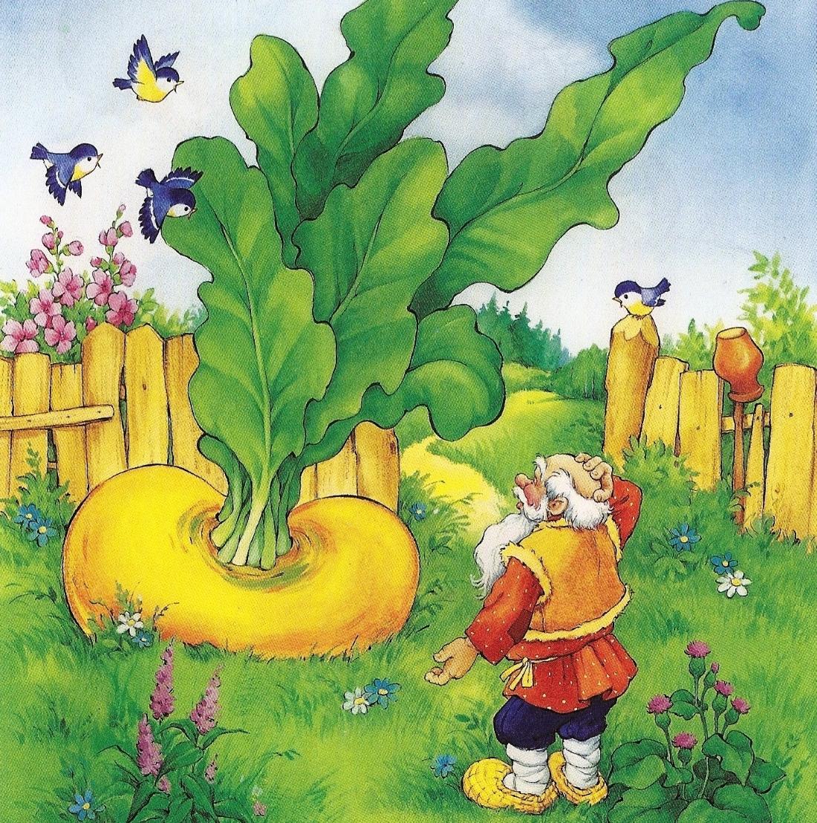
Мурка за Жучку,
Жучка за внучку,
Внучка за бабу,
Баба за діда…
Сховалася велика...

Slide 8
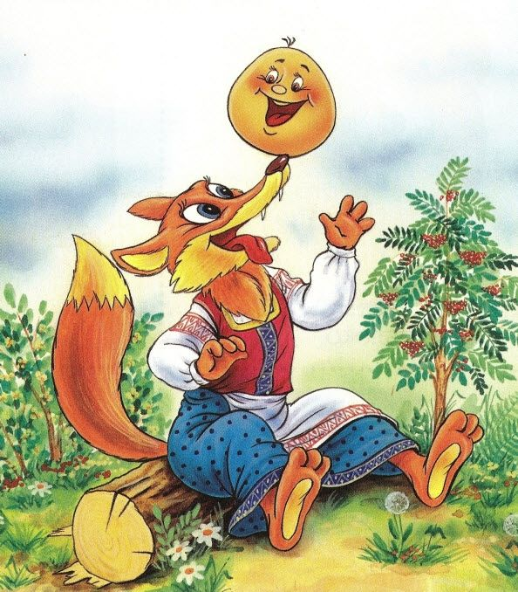

Вовка зовсім не боявся,
І ведмедю не дістався,
Та лисиці на зубок
Все ж потрапив…

Slide 9
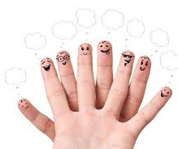
Пральчикова гра «Задрімав мізинчик трішки»
Задрімав мізинчик трішки,
Безіменний — стриб у ліжко,
А середній там лежить,
Вказівний давно вже спить.
Вранці вci вони схопились враз —
В дитсадочок бігти час.

